Slide 1
PROJET FOOT

Slide 2
Jour 1 : Recherche d'un projet correspondant à notre niveau et imagination. Choix du thème football et répartition des rôles.
Créer une page web avec présentation convenable et accès à un jeu de jongle.
Matteo et Maxime travaillent sur la forme et le fond de la page d'accueil pour le jeu de jongle de Noham.

Slide 3
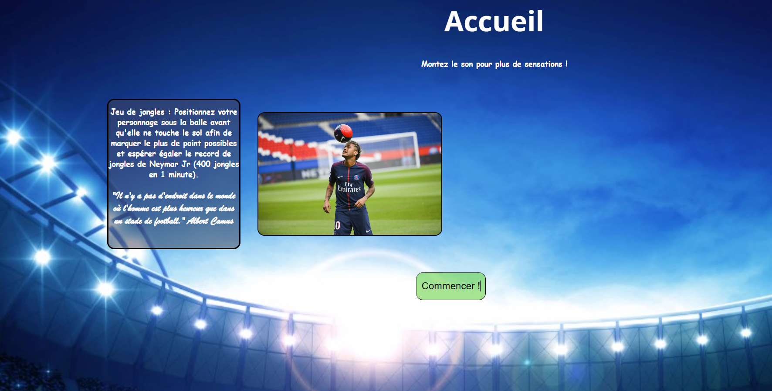

Slide 4

V1: Prise en main librairie Python, déplacement balle.

Slide 5
V2: Écran fin, fermeture automatique.

Slide 6
V3: Ajout premiers éléments graphiques.

Slide 7
V4: Système vies, score mis en valeur.

Slide 8
Jour 2 : Avancement de la page d'accueil avec images, police, couleurs, bouton. Problème de mise en page résolu.
Jour 3 : Correction du problème de mise en page de la page d'accueil. Finalisation de la page d'accueil et dernières modifications et ajouts par Noham.

Slide 9
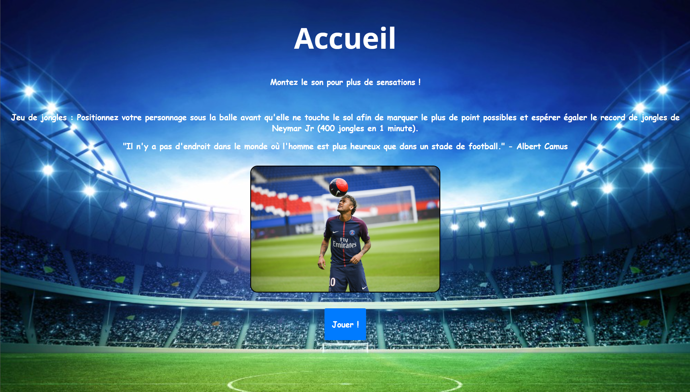

Slide 10
V5: Rotation balle, trajectoire imprévisible.

Slide 11
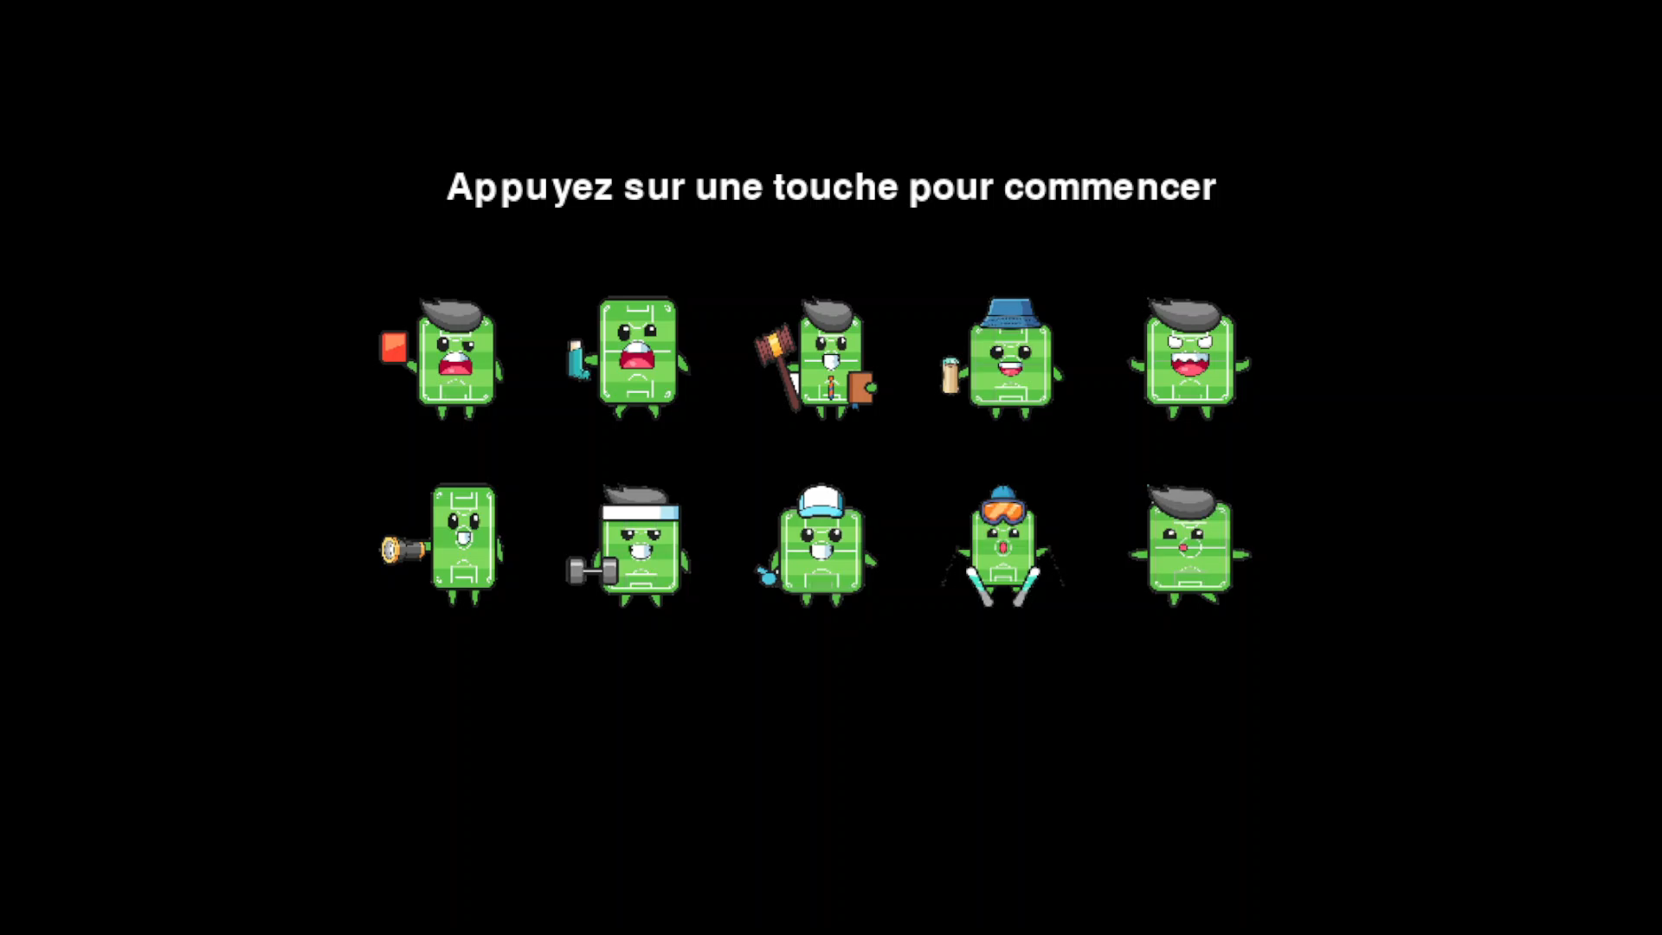
V5.1: 10 skins ajoutés, choix utilisateur.

Slide 12
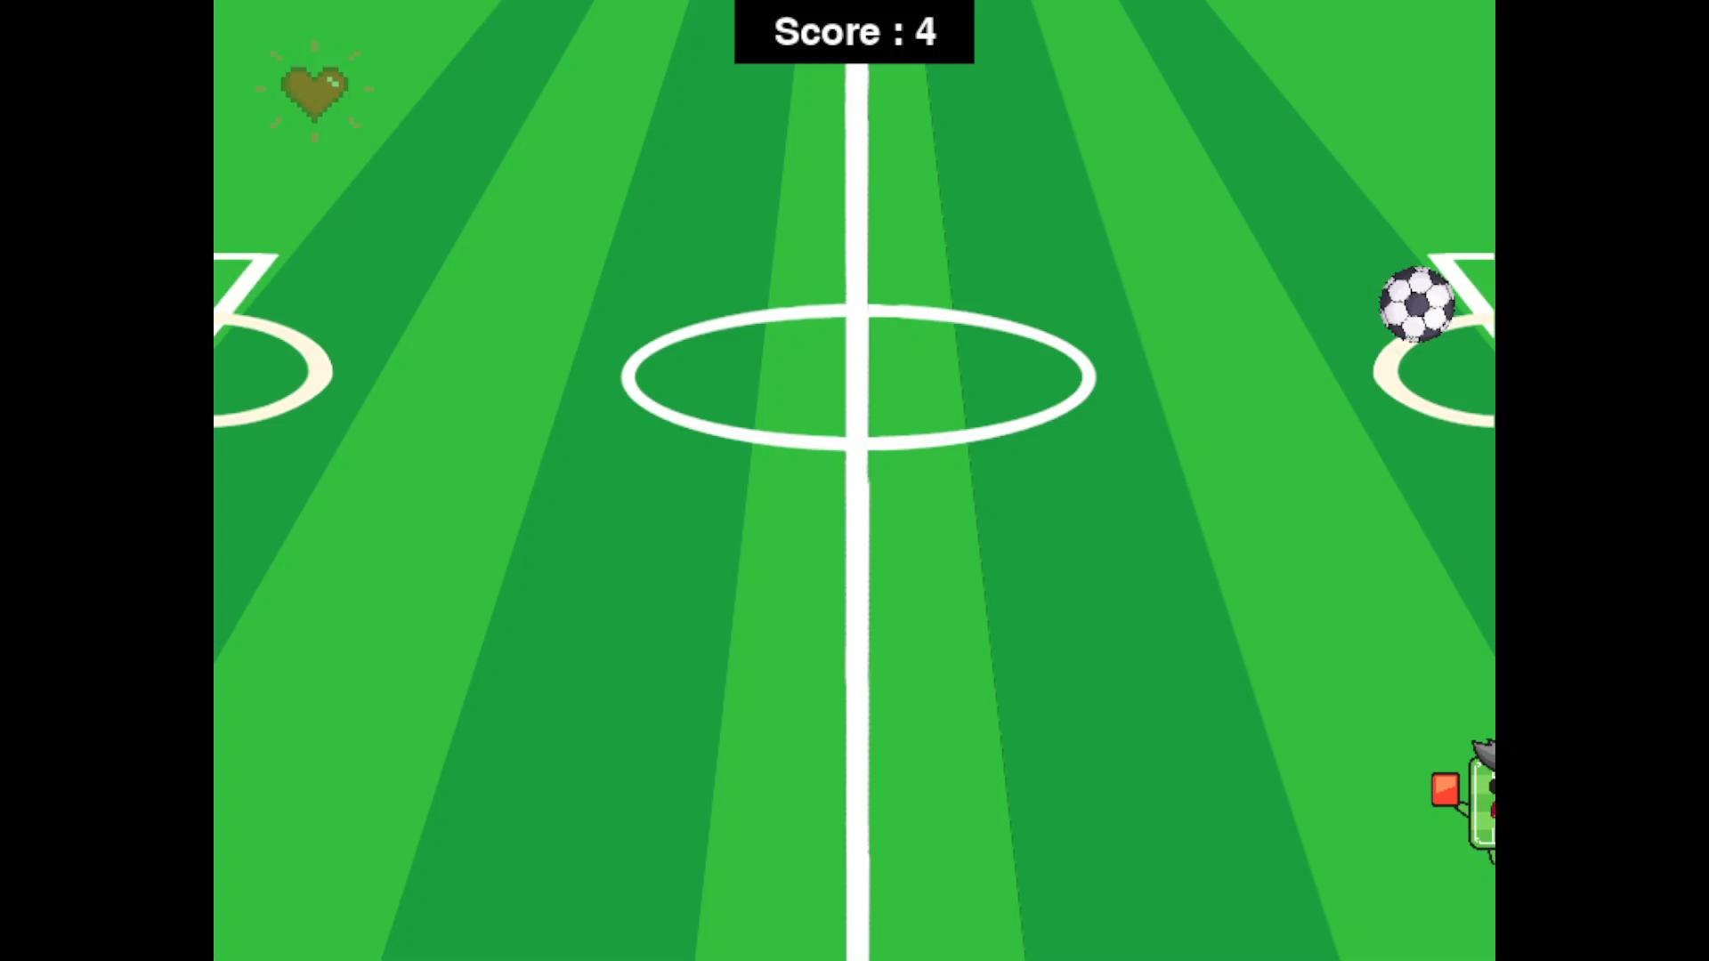
V5.2: Musique aléatoire, écran personnalisé.

Slide 13
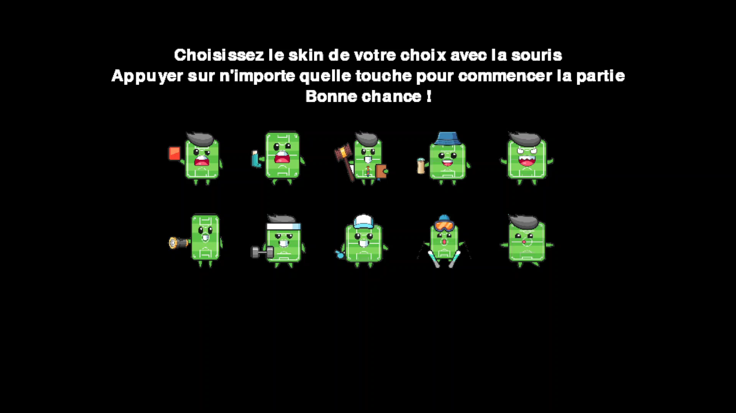
V6: Écran choix skin, relancer/fermer.

Slide 14
V7: Statistiques joueur, difficulté croissante.

